Slide 1
Sacharidy
látky přítomné ve všech živočišných i rostlinných buňkách

Slide 2
Jak sacharidy vznikají v přírodě?
Jaké mají funkce v organismech?
K čemu je využíváme v průmyslu?

Slide 3
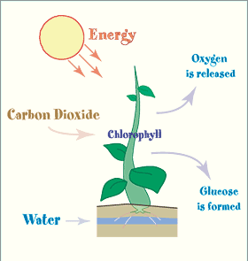

Slide 4
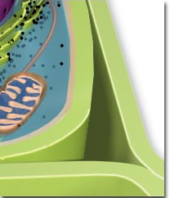
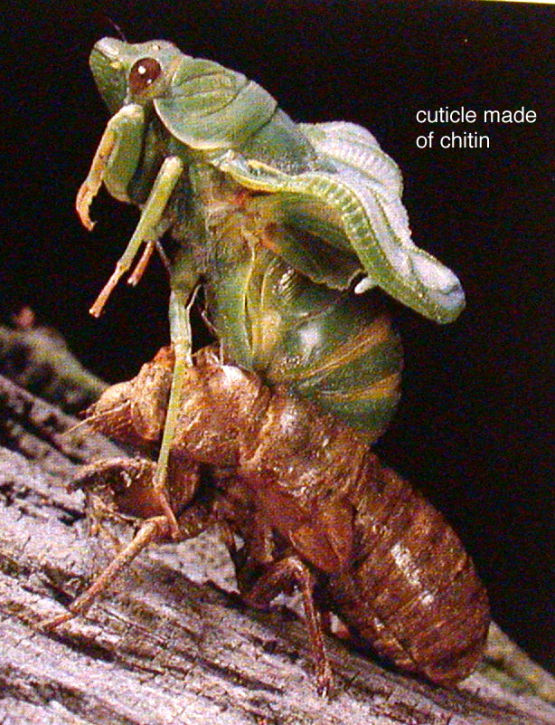
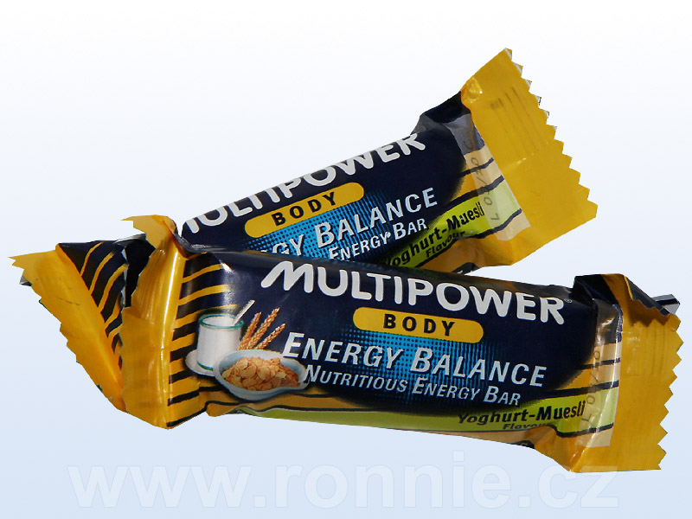
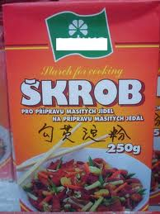
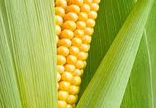

Slide 5
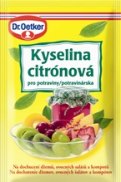
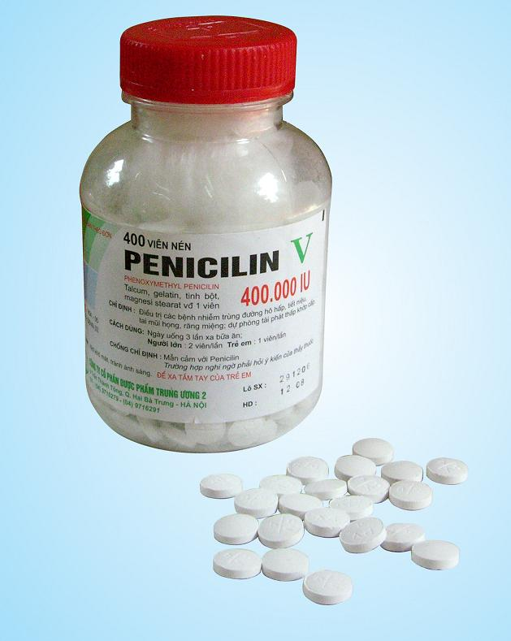
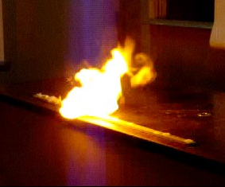
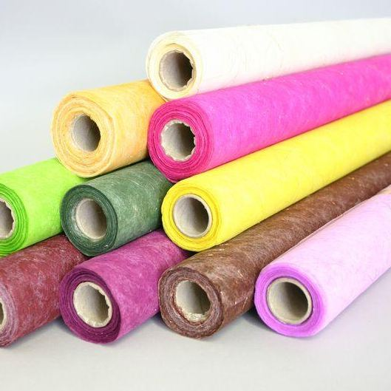
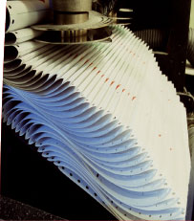
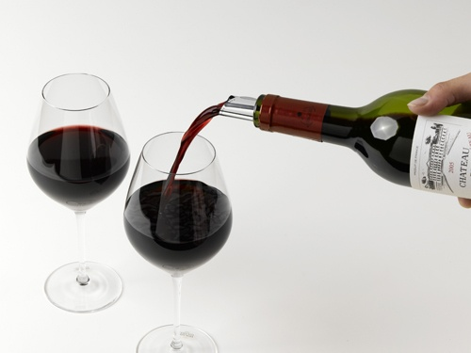
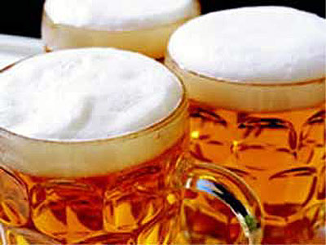

Slide 6
Dle počtu monosacharidových jednotek dělíme sacharidy na
monosacharidy – 1 monosacharidová jednotka
oligosacharidy – 2 – 10 monosacharidových jednotek
polysacharidy – více jak 10 monosacharidových jednotek
sladké a rozpustné ve vodě - cukry

Slide 7
Monosacharidy
základní stavební jednotky oligosacharidů a polysacharidů
aldosy – polyhydroxyaldehydy
obsahují aldehydovou skupinu
ketosy – polyhydroxyketony
obsahují ketonovou skupinu

Slide 8
v molekule obsahují 3 – 7 atomů uhlíku, dle počtu uhlíků je dělíme:
triosy (3C)
tetrosy (4C)
pentosy (5C)
hexosy (6C)
heptosy (7C)

Slide 9
Chiralita
uhlíkový atom na který jsou vázány čtyři různé substituenty nazýváme chirální uhlík nebo stereogenní centrum
sloučenina obsahující chirální atom se může vyskytovat ve dvou enantiomerech (optických antipodech), které jsou si vzájemně zrcadlovými obrazy

Slide 10
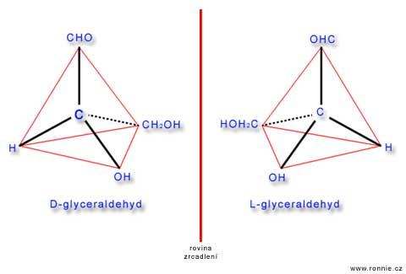
Epimery glyceraldehydu

Slide 11
Fischerovy vzorce
projekce čtyřvazného uhlíku do roviny
čtyřvazný uhlík znázorněn dvěma zkříženými čarami
vodorovná čára představuje vazby vystupující před nákresnu, svislá čára vazby směřující za nákresnu

Slide 12
Fischerovy vzorce
zakroužkován je chirální atom s nejvyšším pořadovým číslem, jehož konfigurace rozhoduje o tom, zda monosacharid patří do D- nebo L- řady

Slide 13
Tollensovy vzorce
molekuly sacharidů nejsou ve skutečnosti lineární, ale cyklické
aldehydová skupina na C₁ nebo ketonová skupina na C₂ se aduje na sekundární hydroxylovou skupinu předposledního uhlíku
vzniká vnitřní poloacetal s pěti- nebo šestičlenným kruhem

Slide 14
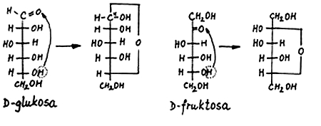
Tollensovy vzorce

Slide 15
Haworthovy vzorce
používají se pro znázornění cyklických forem sacharidů
označujeme je jako furanosy a pyranosy podle podobnosti s furanem a pyranem
vznikem cyklické formy se původní uhlíkový atom nesoucí karbonylovou skupinu mění na chirální a nese tzv. poloacetalový hydroxyl

Slide 16
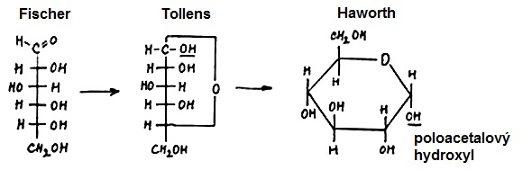
d-glukosa
6
5
4
1
α-anomer
2
3

